Slide 1
9 – 4 – 2 = 1
Математика
1 клас
Розділ ІV. Задачі
Урок 69
Віднімання кількох чисел

Slide 2
Організація класу
Дзвоник всім нам дав наказ –
До роботи швидше, клас!
Попрацюємо старанно,
Щоб сказати у кінці.
Що у нашім дружнім класі
Діти – просто молодці!
Якого кольору твій настрій сьогодні?

Slide 3
Числовий ряд
Вишикувались числа за порядком.
Та навіщо? Може, на зарядку?
Ряд оцей, малята, не новий.
Назва цього ряду – числовий!

Slide 4
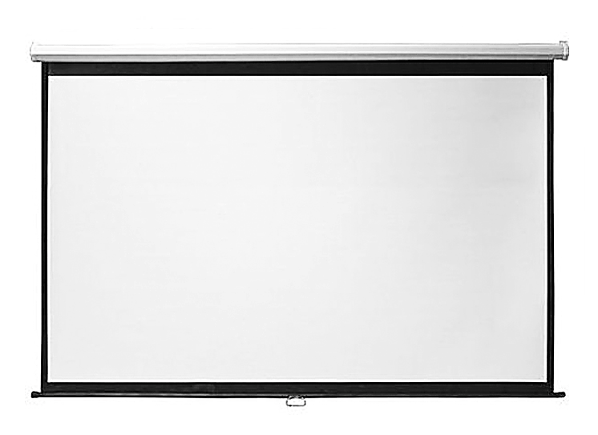
Усне опитування
Назвіть натуральні числа. Яке відоме вам число не є натуральним?
Що позначає нуль?
Що отримаємо, якщо до числа додамо 0?
Що отримаємо, якщо від числа віднімемо число 0?
В якій арифметичній дії числа називаються: перший доданок, другий доданок, сума.
Який закон додавання ви знаєте? Сформулюйте його.
Яке число отримаємо, якщо віднімемо 1?
Що отримаємо, якщо додамо 1?
Назвіть компоненти віднімання. Який з них зазвичай найбільше?

Slide 5
Гра «Увімкни світло»
5
2
1
4 + 1 =
1 + 1 =
2 – 1 =
4
7
6 + 1 =
3 + 1 =

Slide 6
Гра «Увімкни світло»
4
0
6
1 + 1+ 2
2 – 1 – 1
4 + 1+ 1

Slide 7
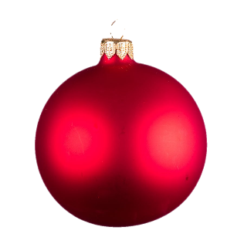
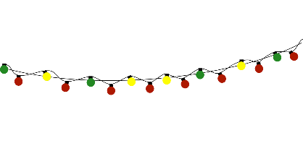
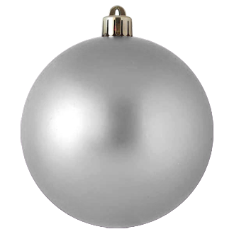
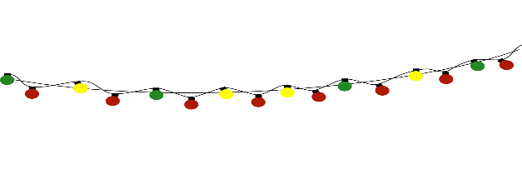
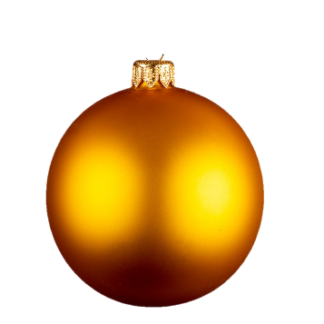
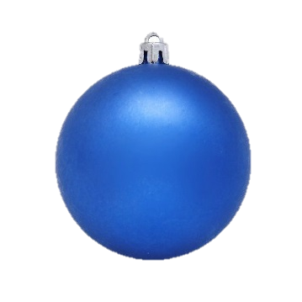
Склад чисел
9
9
6
3
4
5
4
1
2
2
2
3

Slide 8
Склад чисел
7
8
4
3
3
5
2
2
1
2
1
4

Slide 9
Повідомлення теми та завдань уроку
Сьогодні на уроці ми будемо віднімати кілька чисел.
Розв'язувати задачі.

Slide 10
Вивчаю нове
Скільки сонечок залишилося на листочку?
Поясни обчислення.
6
7 – 1 – 2 = 4
5
7 – 2 – 1 = 4
Від зменшуваного віднімаємо перший від’ємник, запам’ятовуємо результат і від нього віднімаємо другий від’ємник.
Підручник.
Сторінка
59

Slide 11
Обчисли
У кожній різниці назви зменшуване та від’ємники
5
2
4 – 2 – 2 =
6 – 1 – 1 =
0
4
2
8
9 – 1 – 8 =
5 – 3 – 1 =
0
1
6
5
9 – 3 – 3 =
8 – 3 – 2 =
3
3
5
3
7 – 2 – 1 =
6 – 3 – 2 =
4
1
Підручник.
Сторінка
59

Slide 12
Розв’язую задачі
Прочитай задачі. Що в них спільного, а що — відмінного? Поясни схеми до кожної з них. Що знаходили в кожній задачі?
1
Для школи купили 3 волейбольні та 5 футбольних м’ячів. Скільки всього м’ячів придбали для школи?
2
У магазині було 5 м’ячів. Спортсмен купив 3 м’ячі. Скільки м’ячів залишилося в магазині?
(м.)
Підручник.
Сторінка
59
(м.)

Slide 13
Робота в зошиті
Напиши за зразком
Обчисли
Сторінка
51
№ 1-2

Slide 14
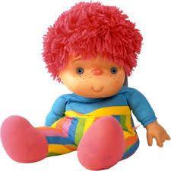
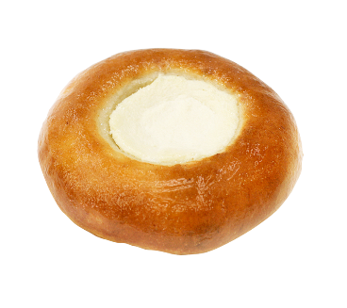
Робота в зошиті
Обчисли. Знайди відповіді в кружечках і зафарбуй їх.
6
1
1
5
5
2
3
2
7
7
8
8
10
9
10
9
4
4
Сторінка
51
№ 3

Slide 15
Робота в зошиті
Запиши числа, кружечки з якими залишилися незафарбованими. Обчисли суму цих чисел.
5
1
5
1
8
8
3
2
2
7
6
7
10
10
4
4
Сторінка
51
№ 3
9
9

Slide 16
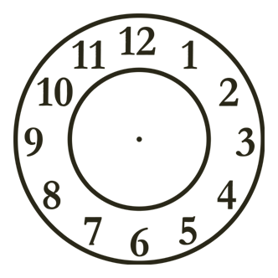
Робота в зошиті
Котру годину показує кожний годинник? Запиши.
год
год
год
год
Сторінка
51
№ 4

Slide 17
Online завдання
Відскануй QR-код або натисни жовтий круг!

Slide 18
Сьогодні
Online завдання
22.01.2024
Відскануй QR-код або натисни жовтий круг!

Slide 19
Рефлексія. Вправа «Інтерв'ю»
Чи було вам важко? Якщо так, то що саме?
Чого ви навчились на уроці?
Що найбільше вас вразило чи здивувало під час уроку?

